Slide 1
LSTM
202136000 원신영

Slide 2
목차
LSTM이란
2. 그레디언트 소실 문제
3. LSTM의 극복 방법
4. LSTM 구조

Slide 3
LSTM 이란
Long Short-Term Memory
기존 RNN의 단점
입력 데이터의 길이가 길어지면 그래디언트 소실 문제가 발생
이전 정보를 제대로 기억하지 못함
“I am a Boy, you are a girl”

Slide 4
그래디언트 소실 문제
Backpropagation 과정에서 출력층에서 멀어질수록 그래디언트 값이 매우 작아지는 현상
Backpropagation 수행 시 활성화 함수를 미분한 값들을 계산에 사용함

Slide 5
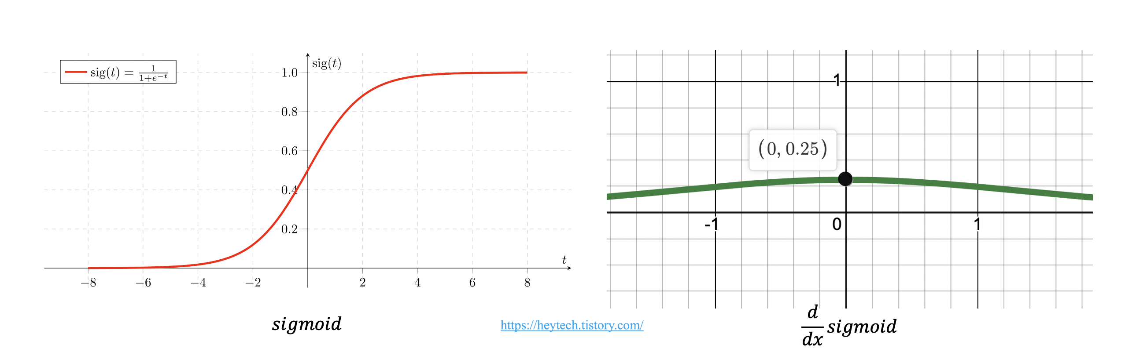
Sigmoid 미분값의 최댓값은 0.25
즉, 미분이 거듭될수록 값이 더욱 작아짐

Slide 6
LSTM의 극복 방법
이전 정보를 오랫동안 기억할 수 있는 메모리 셀을 가지고 있으며, 이를 통해 긴 시퀸스 데이터를 처리할 수 있음

Slide 7
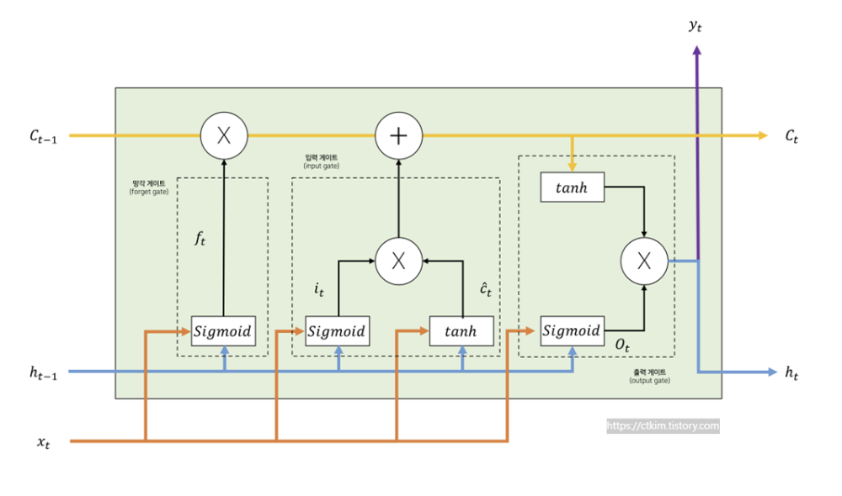
LSTM 구조

Slide 8
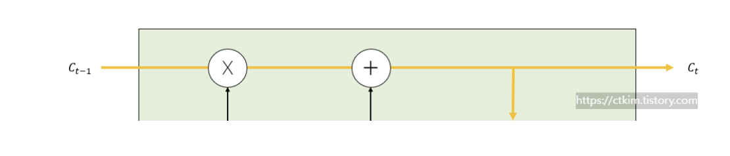
셀 상태
이전 상태에서 현재 상태까지 유지되는 정보의 흐름
LSTM이 오래 된 정보를 기억하고 새로운 정보를 적절히 갱신할 수 있음
LSTM 메모리 셀에서만 순환 됨

Slide 9
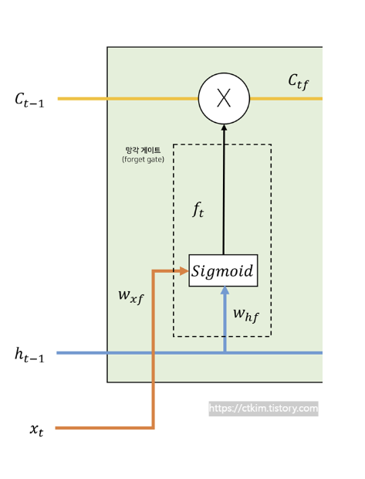
삭제 게이트
이전 셀 상태의 정보를 지울지 말지 결정
입력과 은닉 상태에 가중치를 곱하고 sigmoid 함수를 통과 시킴
Sigmoid 결과가 0이면 삭제, 1이면 유지

Slide 10
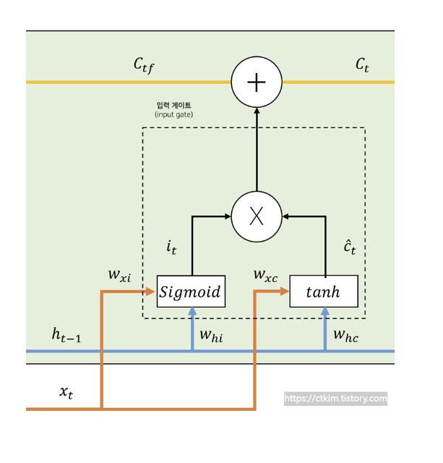
입력 게이트
새로운 정보를 어떻게 반영할 것인가
입력과 은닉 상태에 각각 가중치를 곱하고 sigmoid와 tanh 함수에 통과 시켜 곱 수행
그 후, 전 삭제 게이트의 결과인 셀 상태와 더함

Slide 11
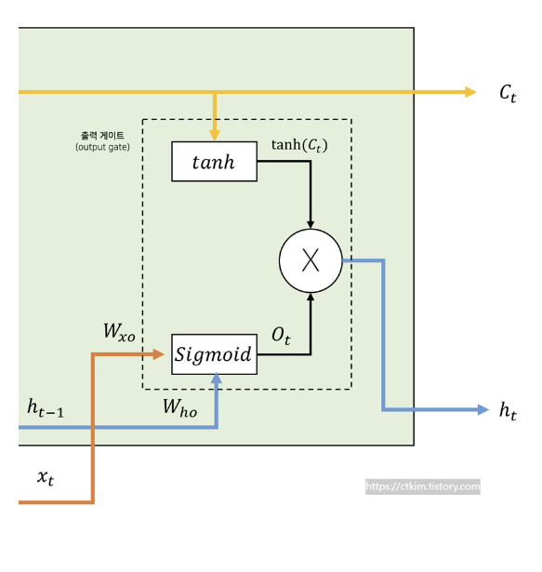
출력 게이트
셀 상태에 tanh 함수를 통과 시킨 값
입력과 은닉 상태를 sigmoid 함수를 통과 한 값
두 값을 곱해 출력의 크기를 조절한 후 출력

